Slide 1
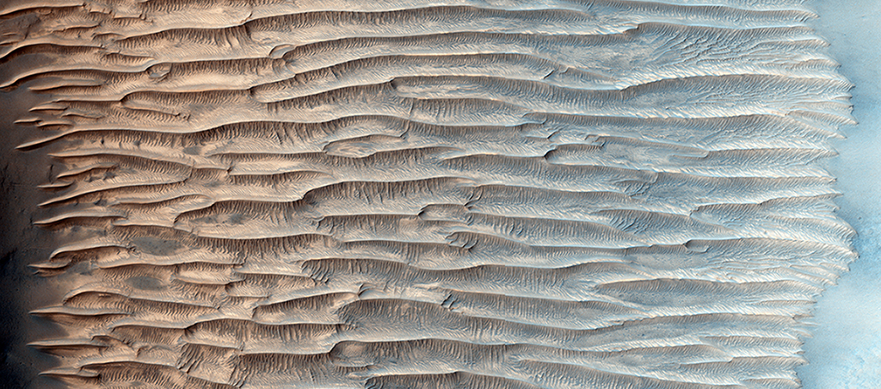

Crestas de aspecto plumoso
Esta imagen de la HiRISE muestra un valle surtido de crestas lineales. Frecuentemente se hace referencia a ellas con el término de crestas eólicas transversales, o TAR por sus iniciales en inglés, y pueden adoptar una gran variedad de formas. En la imagen se muestran dispuestas en ángulo recto orientadas hacia el valle, debido a que la topografía canaliza el aire a lo largo de la fosa.
uahirise.org/es/ESP_036485_1765

